Slide 1

Inżynieria Oprogramowania
Laboratorium – asynchroniczne wzorce programowe
Część nr 1
Pula wątków
Jakub Dutkiewicz
316BM
jakub.Dutkiewicz@put.poznan.pl

Slide 2
Definicja problemu – serwer Echo
Zadaniem serwera jest zwrotne przesyłanie otrzymanych informacji od klienta.
Serwer jest zaimplementowany przy pomocy języka C# w środowisku Visual Studio.
W danej chwili serwer utrzymuje tylko jedno połączenie klienta.
Na dzisiejszych zajęciach spróbujemy rozwiązać problem z użyciem puli wątków.
Notes:
Na laboratorium nie zajmujemy się istotą programu, a konstrukcją samego oprogramowania połączenia oraz obsługi komunikacji pomiędzy klientem a serwerem, stąd serwer wykonuje pragmatycznie trywialne zadanie.
C# oraz VS są spójne z treścią prezentowaną na wykładnie
Zdefiniowane na wykładzie

Slide 3
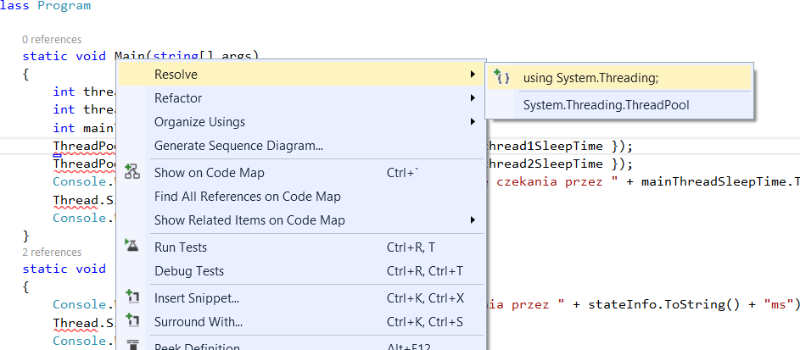
Visual studio – dodawanie brakujących przestrzeni nazw

Slide 4
Pula wątków – przykład podstawowy
…
class Program
{
static void Main(string[] args)
{
//1. wątek główny
//2. dodanie do kolejki obsługującej wątki nowej pozycji
ThreadPool.QueueUserWorkItem(ThreadProc);
//3. kolejka obsługująca wątki uruchamia dodany wątek
//5. wątek główny nie czeka na zakończenie dodanego wątku i zamyka program
}
static void ThreadProc(Object stateInfo)
{
//4. Rozpoczęcie wykonywania nowego wątku
}
}
…

Slide 5
Pula wątków – wątek główny nie czeka
class Program
{
static void Main(string[] args)
{
//1. wątek główny
//2. dodanie do kolejki obsługującej wątki nowej pozycji
ThreadPool.QueueUserWorkItem(ThreadProc);
//3. kolejka obsługująca wątki uruchamia dodany wątek
//5. Wątek główny nie czeka na zakończenie dodanego wątku i zamyka program
}
static void ThreadProc(Object stateInfo)
{
//4. Rozpoczęcie wykonywania nowego wątku
Thread.Sleep(500);
Console.WriteLine("hello");
}
}

Slide 6
Visual studio skróty klawiszowe
F5 – rozpoczęcie procesu debugowania
Ctrl + F5 – rozpoczęcie procesu debugowania w sposób pozwalający na prześledzenie działania programu po jego zakończeniu

Slide 7
Pula wątków – wymuszenie „poczekania”
class Program
{
static void Main(string[] args)
{
//1. wątek główny
//2. dodanie do kolejki obsługującej wątki nowej pozycji
ThreadPool.QueueUserWorkItem(ThreadProc);
//3. kolejka obsługująca wątki uruchamia dodany wątek
//5. Wątek główny czeka na zakończenie dodanego wątku po czym zamyka program
Thread.Sleep(1000);
}
static void ThreadProc(Object stateInfo)
{
//4. Rozpoczęcie wykonywania nowego wątku
Thread.Sleep(500);
Console.WriteLine("hello");
}
}

Slide 8
Pula wątków – przekazanie parametrów do wątku
static void Main(string[] args)
{
//Przykładowy sposób przekazania danych do wątku
ThreadPool.QueueUserWorkItem(ThreadProc, new object[] { "wiadomosc 1", 2, 'a' });
Thread.Sleep(1000);
}
static void ThreadProc(Object stateInfo)
{
//Pobierając dane nie zawsze musimy jawnie deklarować ich typ
var message = ((object[])stateInfo)[0];
var integer = ((object[])stateInfo)[1];
var character = ((object[])stateInfo)[2];
//ale musimy być świadomi, że zmienne mają typ przypisany
Console.WriteLine(character.GetType());
//mimo wszystko dane są przekazane do wątku poprawnie
Console.WriteLine(message);
}

Slide 9


C# - konwersja typów
ThreadPool.QueueUserWorkItem(ThreadProc, new object[] { "wiadomosc 1", 2, 'a' });
…
static void ThreadProc(Object stateInfo)
{
var message = ((object[])stateInfo)[0];
var integer = ((object[])stateInfo)[1];
var character = ((object[])stateInfo)[2];
Przekazujemy object[]
Interpretujemy jako Object
Konwertujemy na object[]

Slide 10
Po co konwertować typy, dlaczego nie… ?
ThreadPool.QueueUserWorkItem(ThreadProc, new object[] { "wiadomosc 1", 2, 'a' });
Thread.Sleep(1000);
}
static void ThreadProc(object[] stateInfo)
{
var message = stateInfo[0];
var integer = stateInfo[1];
var character = stateInfo[2];

Slide 11
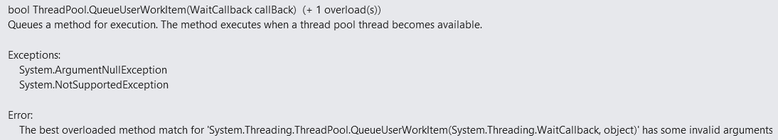
Argument metody QueueUserWorkItem jest typu WaitCallback, który ma określoną budowę.
ThreadPool.QueueUserWorkItem(ThreadProc, new object[] { "wiadomosc 1", 2, 'a' });
Thread.Sleep(1000);
}
static void ThreadProc(object[] stateInfo)
{
var message = stateInfo[0];
var integer = stateInfo[1];
var character = stateInfo[2];

Slide 12
Co się dzieje gdy nie przekażemy parametrów do wątku
static void Main(string[] args)
{
//Nie przekazujemy żadnego parametru do wątku
ThreadPool.QueueUserWorkItem(ThreadProc);
Thread.Sleep(1000);
}
static void ThreadProc(Object stateInfo)
{
//Używając konsoli sprawdzamy czy stateInfo jest nullem
Console.WriteLine(stateInfo == null) ;
}

Slide 13
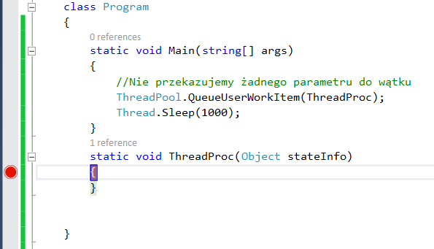
Co się dzieje gdy nie przekażemy parametrów do wątku
breakpoint

Slide 14
Visual studio skróty klawiszowe
F5 – rozpoczęcie procesu debugowania
Ctrl + F5 – rozpoczęcie procesu debugowania w sposób pozwalający na prześledzenie działania programu po jego zakończeniu
W trybie debugowania
  F5 – Kontynuuj wykonywanie programu
  F10 – Przejdź dalej (nie analizująć wykonywanych procedur)
  F11 – Przejdź dalej (analizując wykonywane procedury)
  Shift+F11 – Przejdź dalej (wychodząc z aktualnie wykonywanej procedury)

Slide 15
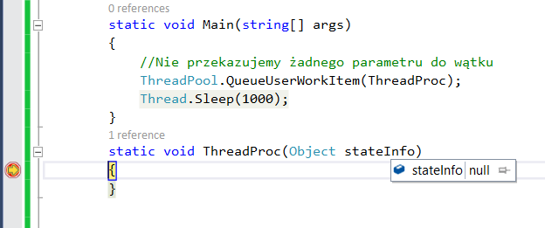
Debugowanie
Najeżdżając kursorem myszy nad wybraną
zmienną, wyświetlone zostaną jej
podstawowe dane. (m.in. typ, wartość, nazwa)
Żółta strzałka wskazuje linię w której aktualnie się znajdujemy

Slide 16
Zadanie 1
Napisz program, który doda dwa zadania do puli wątków. Każde z zadań po czasie przekazanym w parametrze (stateInfo) wypisze na konsoli wiadomość, która zawiera informacje o tym, ile ten wątek poczekał. Wykorzystaj operację uśpienia wątku głównego. Wykorzystaj ThreadPool.
Przetestuj działanie programu dla różnych czasów uśpienia. Wnioski z doświadczenia oraz kod źródłowy rozwiązania umieść w swoich notatkach.

Slide 17
Ściąga
class Program
{
static void Main(string[] args)
{
//1. wątek główny
//2. dodanie do kolejki obsługującej wątki nowej pozycji
ThreadPool.QueueUserWorkItem(ThreadProc);
//3. kolejka obsługująca wątki uruchamia dodany wątek
//5. Wątek główny czeka na zakończenie dodanego wątku po czym zamyka program
Thread.Sleep(1000);
}
static void ThreadProc(Object stateInfo)
{
//4. Rozpoczęcie wykonywania nowego wątku
Thread.Sleep(500);
Console.WriteLine("hello");
}
}

Slide 18
Serwer TCP – utworzenie obiektów serwera oraz akceptacja oczekującego połączenia
TcpListener server = new TcpListener(IPAddress.Any, 2048);
server.Start();
while (true)
{
TcpClient client = server.AcceptTcpClient();
}
W tym miejscu program „zatnie się” oczekując połączenia przychodzącego

Slide 19
Serwer TCP – wysyłanie oraz odbieranie wiadomości
TcpListener server = new TcpListener(IPAddress.Any, 2048);
server.Start();
while (true)
{
TcpClient client = server.AcceptTcpClient();
byte[] buffer = new byte[1024];
client.GetStream().Read(buffer, 0, 1024);
client.GetStream().Write(buffer, 0, buffer.Length);
client.Close();
}

Slide 20
Klient TCP – operacje podstawowe
TcpClient client = new TcpClient();
client.Connect(new IPEndPoint(IPAddress.Parse("127.0.0.1"), 2048));
byte[] message = new ASCIIEncoding().GetBytes("wiadomosc");
client.GetStream().Write(message, 0, message.Length);

Slide 21
Klient TCP – operacje podstawowe
TcpClient client = new TcpClient();
client.Connect(new IPEndPoint(IPAddress.Parse("127.0.0.1"), 2048));
NetworkStream stream = client.GetStream();
stream.Read(message, 0, message.Length);

Slide 22
Zadanie 2
Napisz prosty program realizujący zadanie klient-serwer. Metody obsługujące klienta i serwer umieść w osobnych wątkach. Dodaj jeden serwer oraz dwóch klientów do puli wątków. Do analizy swojego rozwiązania użyj trybu debugowania.
Zdefiniuj problemy oraz błędy takiego rozwiązania. Kod źródłowy oraz wnioski zapisz w swoich notatkach.

Slide 23
Zadanie 3
Bazując na rozwiązaniu Zadania 2 napisz program realizujący zadanie klient-serwer. Tym razem, za każdym razem gdy serwer zaakceptuje nowe połączenie utwórz nowy wątek dla tego połączenia. Dodatkowo, każda ze stron po otrzymaniu wiadomości niech wypisze wiadomość „Otrzymałem wiadomość: treść wiadomości”. Wiadomości wysyłane przez serwer powinny mieć kolor czerwony, a wiadomości wysyłane przez klienta powinny mieć kolor zielony. Wykorzystaj następującą metodę:
static void writeConsoleMessage(string message, ConsoleColor color)
{
Console.ForegroundColor = color;
Console.WriteLine(message);
Console.ResetColor();
}
Czy program działa zgodnie z Twoimi oczekiwaniami? Jakie są problemy takiego rozwiązania? Wnioski oraz kod źródłowy umieść w swoich notatkach.

Slide 24
Zadanie 4
Popraw działanie programu z Zadania 3 używając wyrażenia „lock” (poszukaj sposobu wykorzystania takiej metody w dokumentacji MSDN; statement lock).
Jaki problem próbujemy rozwiązać? Jakie są problemy związane z tym rozwiązaniem. Wnioski oraz kod źródłowy umieść w swoich notatkach.

Slide 25
Zadanie 5
Napisz program, który pozwala na sumowanie liczb w znajdujących się w tablicy. Rozmiar tablicy podany jest jako argument programu (dla uproszczenia można w ramach laboratorium zapisać ją w zmiennej). Liczby wybierane są losowo. Sumowanie odbywa się na przestrzeni wielu wątków. Liczba wątków zależy od wielkości fragmentu tablicy, która jest również podana jako argument programu. Wykorzystaj następujące narzędzia: AutoResetEvent, WaitHandle.WaitAll, lock, ThreadPool.QueueUserWorkItem, WaitCallback.
Poeksperymentuj z rozmiarem tablicy oraz jej przetwarzanego przez jeden wątek fragmentu. Wnioski oraz kod źródłowy zapisz.

Slide 26
Inżynieria Oprogramowania
Laboratorium – Laboratorium – asynchroniczne wzorce programowe
Część nr 2
Wzorzec programowy APM
Jakub Dutkiewicz
316BM
jakub.Dutkiewicz@put.poznan.pl

Slide 27
APM – informacje ogólne
Model programowania asynchronicznego (ang. Asynchronous Programming Model)
Jeden z trzech (obok TAP i EAP) asynchronicznych wzorców programowych
Podstawowym mechanizmem w tym wzorcu są metody typu Begin oraz End. (Składnia nazw: BeginOperacja, EndOperacja – np. BeginRead, EndRead; BeginConnect, EndConnect; BeginWrite, EndWrite)

Slide 28
APM – 4 tryby wykorzystania
Callback – operacja jest asynchroniczna, rozpoczęcie operacji wykonywane jest za pomocą metody Begin. Wątek główny jest wykonywany równolegle. Po zakończeniu operacji wywoływany jest callback. Czasem wewnątrz metody callback wykorzystuje się operację End w celu uzyskania wyniku operacji.
EndInvoke – operacja jest asynchroniczna, rozpoczęcie operacji wykonywane jest za pomocą metody Begin. Wątek główny jest wykonywany równolegle. Wątek główny jest wstrzymywany w celu dokończenia operacji za pomocą metody End.
WaitHandle – wykonywanych jest kilka operacji asynchronicznych. Każda z operacji jest rozpoczynana za pomocą metody Begin. Wątek główny jest wykonywany równolegle. Wątek główny jest wstrzymywany za pomocą metody WaitAll.
Polling – operacja jest asynchroniczna. Wątek główny sprawdza, czy metoda została wykonana za pomocą pola IsCompleted.

Slide 29
Tryb Callback
Wątek
główny
Wątek operacji
Po zakończeniu operacji wywoływana jest metoda callback. Callback odpowiedzialny jest za „sprzątanie” oraz przetwarzanie danych otrzymanych w wyniku działania operacji.
BeginOperation
operacja
callback

Slide 30
APM – FileStream.BeginRead – porównanie do QueueUserWorkItem (callback)
Callback zostanie wywołany po wczytaniu zawartości pliku do bufora
fs.BeginRead(buffer, 0, buffer.Length, myAsyncCallback, new object[]{fs, buffer});
Callback
State
ThreadPool.QueueUserWorkItem(ThreadProc, new object[] {thread2SleepTime});
Callback zostanie wywołany po uruchomieniu wątku przez ThreadPool

Slide 31
APM – FileStream.BeginRead – porównanie do QueueUserWorkItem (callback)
Asynchroniczny callback jako parametr przyjmuje IAsyncResult, który oprócz stanu (w polu AsyncState) przechowuje inne dane dot. wywołania: Result, WaitHandle oraz infomacje o tym czy metoda zakończyła swoje działanie (asynchronicznie lub synchronicznie).
static void myAsyncCallback(IAsyncResult state)
Metoda Callback
Różne typy argumentów
static void ThreadProc(Object stateInfo)
WaitCallback jako parametr przyjmuje bezpośrednio stan typu Object.

Slide 32
Zadanie 6
Zaimplementuj w trybie Callback narzędzie czytające dane z pliku. Callback powinien być odpowiedzialny za zamykanie strumienia oraz wypisywanie wiadomości na ekranie. Podpowiedź: Użyj następujących narzędzi: FileStream, BeginRead, AsyncCallback, WaitHandle, AutoResetEvent, WaitOne.
Czy wątek główny czeka na zakończenie operacji czytania? Czy wątek główny czeka na zakończenie metody callback?

Slide 33
Tryb EndOperation
Wątek
główny
Wątek operacji
Metoda EndOperation wstrzymuje aktualny wątek do momentu, w którym operacja zostanie zakończona.
BeginOperation
Wątek główny
Oczekuje na zakończenie
operacji
EndOperation

Slide 34
Zadanie 7
Zaimplementuj w trybie EndInvoke narzędzie czytające dane z pliku. Tym razem wątek główny powinien być odpowiedzialny za zamykanie strumienia oraz wypisywanie wiadomości na ekranie. Podpowiedź: nie potrzebujesz metody callback, w jej miejsce możesz podstawić null.
Czy wątek główny czeka na zakończenie operacji czytania? W porównaniu do czytania synchronicznego, co zyskujesz dzięki takiemu rozwiązaniu?

Slide 35
Delegaty - składnia
Zwracany typ oraz argumenty funkcji przechowywanej przez delegat typu DelegateType
class Program
{
delegate int DelegateType(object arguments);
static DelegateType delegateName;
static int foo(object arguments)
{
//operations
return 0;
}
static void Main(string[] args)
{
delegateName = new DelegateType(foo);
int result = delegateName.Invoke("argument");
}
}
Delegat typu delegate type
Funkcja foo może być przechowywana przez delegat typu DelegateType
Tworzenie nowego delegatu z wykorzystaniem foo i wywoływanie.

Slide 36
Wykorzystanie delegatu w programowaniu asynchronicznym
class Program
{
delegate int DelegateType(object arguments);
static DelegateType delegateName;
static int foo(object arguments)
{
//operations
return 0;
}
static void Main(string[] args)
{
delegateName = new DelegateType(foo);
IAsyncResult ar = delegateName.BeginInvoke("argument",null,null);
int result = delegateName.EndInvoke(ar);
}
}
Tym razem wywołujemy funkcje przechowywaną w delegacie za pomocą APM w trybie EndInvoke.

Slide 37
Zadanie 8
Napisz program, który asynchronicznie wywoła metody rekurencyjnego oraz iteracyjnego obliczania silni oraz kolejnych elementów ciągu Fibonacciego. Sprawdź, które metody zostaną wykonane jako pierwsze. W swoim rozwiązaniu użyj metod BeginInvoke, EndInvoke oraz delegatów. Samodzielnie dobierz tryb APM.

Slide 38
Inżynieria Oprogramowania
Laboratorium – Laboratorium – asynchroniczne wzorce programowe
Część nr 3
Wzorzec programowy EAP
Jakub Dutkiewicz
316BM
jakub.Dutkiewicz@put.poznan.pl

Slide 39
EAP
Model asynchroniczny oparty na zdarzeniach (ang. Event Based Asynchronous Pattern).
Podstawowym sposobem asynchronicznego wywoływania metod jest operacja BeginInvoke.
Zdarzenia Completed oraz opcjonalnie ProgressChanged są wykorzystywane w celu kontrolowania metod asynchronicznych.

Slide 40
Zdarzenia - składnia
Dedykowany typ EventArgs
delegate void EventHandler(EventArgs args);
static event EventHandler foo;
static void baseEvent(EventArgs args)
{
Console.WriteLine("Pozdrowienia z glownego ciala zdarzenia");
}
static void Main(string[] args)
{
foo = new EventHandler(baseEvent);
foo += myEvent;
foo.Invoke(new EventArgs());
}
static void myEvent(EventArgs args)
{
Console.WriteLine("i z ciala zaimplementowanego w ramach klienta oprogramowania");
}

Slide 41
Zdarzenia we wzorcu EAP
Zdarzenia Completed są wywoływane po zakończeniu działania operacji asynchronicznej
Zdarzenia ProgressChangned są wywoływane w trakcie działania operacji asynchronicznej
Klasy opisujące argumenty tych zdarzeń dziedziczą po klasach AsynCompletedEventArgs oraz ProgressChangedEventArgs
Elementy niezbędne do implementacji znajdują się w przestrzeni nazw System.ComponentModel

Slide 42
Budowa klasy CompletedEventArgs
class MyOperationCompletedEventArgs : AsyncCompletedEventArgs
{
private int arg1;
public int Arg1{
get {
RaiseExceptionIfNecessary();
return arg1; }}
private bool arg2;
public bool Arg2{
get {
RaiseExceptionIfNecessary();
return arg2; }}
public MyOperationEventArgs(int arg1, bool arg2, Exception e, bool cancelled, object state) : base(e,cancelled,state){
this.arg1 = arg1;
this.arg2 = arg2;}
}

Slide 43
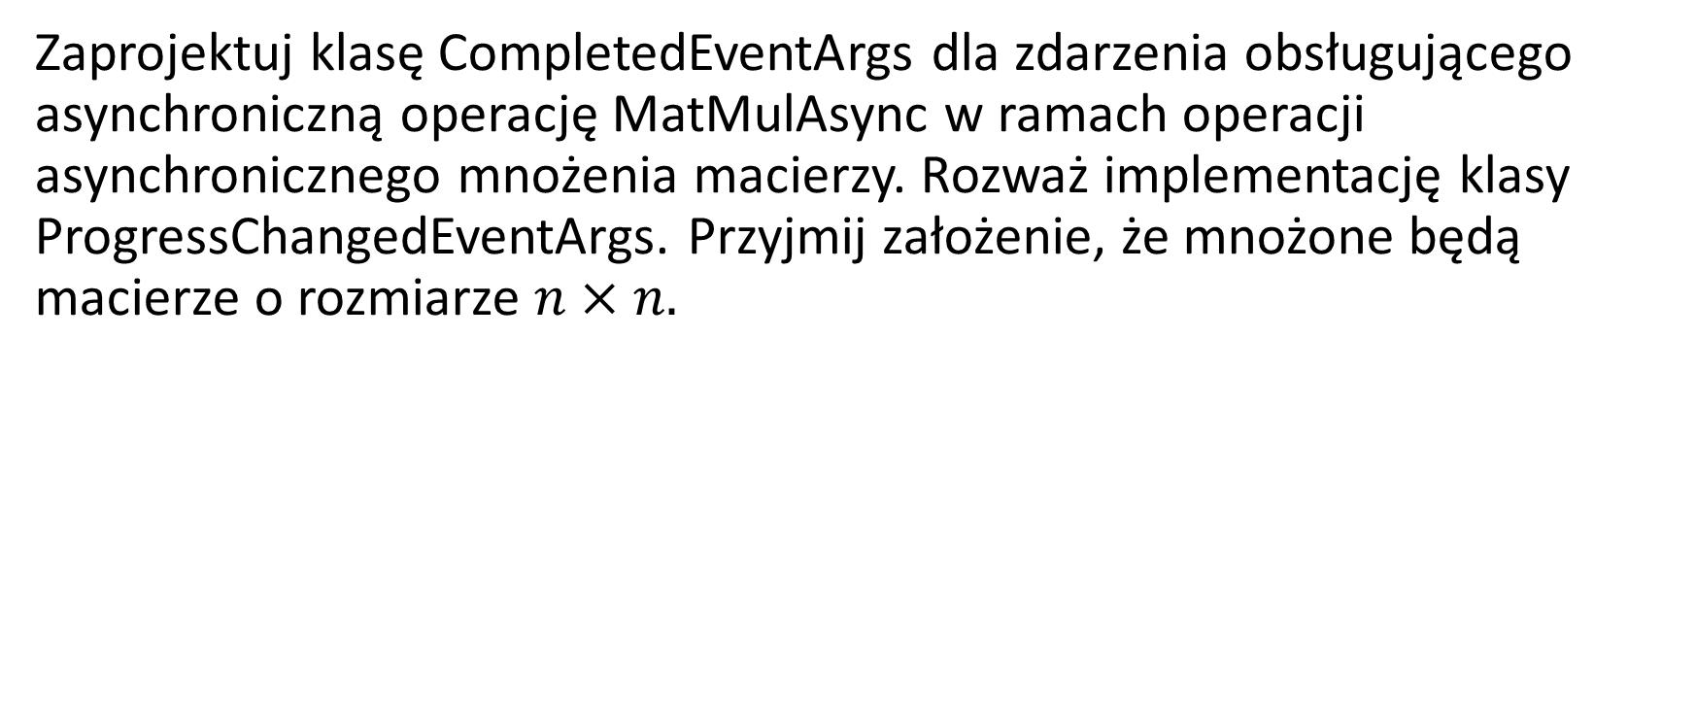
Zadanie 9 a)
Zaprojektuj klasę CompletedEventArgs dla zdarzenia obsługującego asynchroniczną operację MatMulAsync w ramach operacji asynchronicznego mnożenia macierzy. Rozważ implementację klasy ProgressChangedEventArgs. Przyjmij założenie, że mnożone będą macierze o rozmiarze

Slide 44
Zdarzenia - składnia
Do obsługi zdarzeń niezbędny jest delegat
delegate void EventHandler(EventArgs args);
static event EventHandler foo;
static void baseEvent(EventArgs args)
{
Console.WriteLine("Pozdrowienia z glownego ciala zdarzenia");
}
static void Main(string[] args)
{
foo = new EventHandler(baseEvent);
foo += myEvent;
foo.Invoke(new EventArgs());
}
static void myEvent(EventArgs args)
{
Console.WriteLine("i z ciala zaimplementowanego w ramach klienta oprogramowania");
}

Slide 45
Zadanie 9 b)
Utwórz klasę MatMulCalculator i rozpocznij budowę klasy zgodnie z wzorcem EAP (MSDN)
  Zadeklaruj delegat dla zdarzenia MatMulCompleted
  Zadeklaruj zdarzenie MatMulCompleted
  Zadeklaruj HybridDictionary, przechowujący informacje o wykonywanych operacjach
  Zadeklaruj callback onCompletedCallback (typu SendOrPostCallback)
  Zdefiniuj metodę CalculateCompleted, która, w razie, gdy zostało w jakiś sposób zdefiniowane zdarzenie MatMulCompleted, wywołuje to zdarzenie
  W konstruktorze przypisz operację CalculateCompleted do callbacku onCompletedCallback

Slide 46
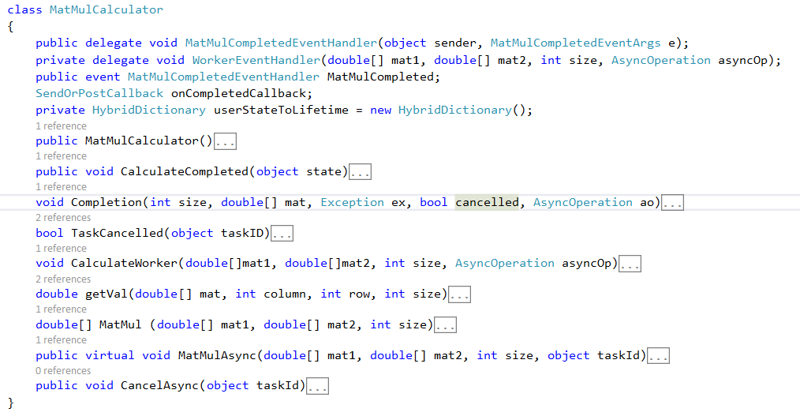
MatMulCalculator – postać ogólna klasy

Slide 47
Zadanie 9 c)
Na podstawie dokumentacji MSDN uzupełnij podany wzorzec EAP służący do mnożenia macierzy o definicje poszczególnych funkcji (większość z metod jest po prostu zgodna ze wzorcem, kreatywnością musisz się wykazać tylko w metodach MatMul oraz getVal):
  public void CalculateCompleted(object state)
  void Completion(int size, double[] mat, Exception ex, bool cancelled, AsyncOperation ao)
  bool TaskCancelled(object taskID)
  void CalculateWorker(double[]mat1, double[]mat2, int size, AsyncOperation asyncOp)
  double getVal(double[] mat, int column, int row, int size)
  double[] MatMul (double[] mat1, double[] mat2, int size)
  public virtual void MatMulAsync(double[] mat1, double[] mat2, int size, object taskId)
  public void CancelAsync(object taskId)

Slide 48
Zadanie 10
Posługując się narzędziem opracowanym w zadaniu 9 utwórz klienta oprogramowania mnożącego macierze. Zaimplementuj zdarzenie Completed, zdarzenie jest odpowiedzialne za wyświetlenie wyniku na ekranie komputera.
Zadanie domowe : wykorzystaj to samo oprogramowanie aby zrealizować strategię dziel i rządź w celu zrównoleglenia operacji mnożenia. Czy jest to optymalna strategia? Co należałoby zrobić, aby zoptymalizować program?

Slide 49
Zadanie 11
Wykorzystaj obiekt typu BackgroundWorker w celu uruchomienia procesu obsługującego TcpListener w osobnym wątku. Zwróć uwagę na budowę obiektu BackgroundWorker – jest on typowym przypadkiem wykorzystania wzorca EAP. Zaimplementuj wszystkie zdarzenia, na których implementacje pozwala BackgroundWorker.

Slide 50
Inżynieria Oprogramowania
Laboratorium – asynchroniczne wzorce programowe
Część nr 4
Wzorzec programowy TAP
Jakub Dutkiewicz
316BM
jakub.Dutkiewicz@put.poznan.pl

Slide 51
Informacje ogólne - TAP
Wzorzec asynchroniczny oparty na zdarzeniach (Task Based Asynchronous Pattern)
Wykorzystuje operacje await oraz async.
Nazwenictwo – metody asynchroniczne kończą się sufixem Async.
Bazowym typem operacji asynchronicznych jest Task<TResult>
Jest to wzorzec, z którego powinno się korzystać projektując aplikacje z elementami asynchroniczności
Został wprowadzony do użycia wraz z frameworkiem 4.5

Slide 52
Wyrażenia lambda
delegate int myDeleageType(int i);
static void Main(string[] args)
{
myDeleageType foo = x => x + 1;
}
delegate int myDeleageType(int i);
static int f(int i) { return i + 1; }
static void Main(string[] args)
{
myDeleageType foo = new myDeleageType(f);
}
≡

Slide 53
Słowa kluczowe await i async
Await może być stosowane tylko wewnątrz metod opatrzonych słowem kluczownym async.
Await oczekuje na wykonanie operacji następującej po słowie.
Ma typ (void), gdy operacja po await jest typu Task
Ma typ (TResult), gdy operacja po await jest tylu Task<TResult>
Async oznacza, że metoda lub wyrażenie lambda następujące po słowie jest asynchroniczne

Slide 54
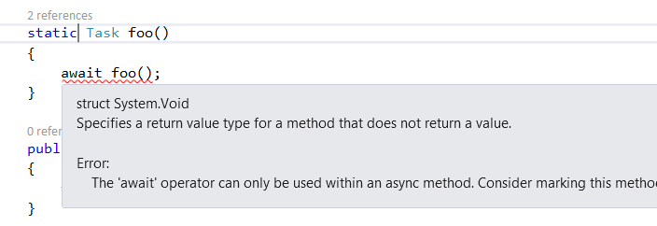
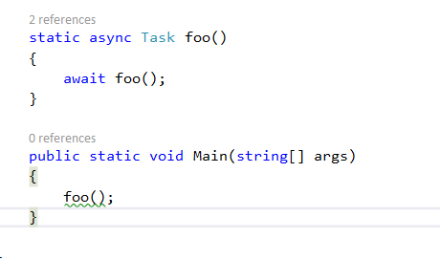

Slide 55
Inżynieria Oprogramowania
Laboratorium – asynchroniczny wzorzec TAP
Część nr 1
Metody CPU-bound
Jakub Dutkiewicz
316BM
jakub.Dutkiewicz@put.poznan.pl

Slide 56
IO/CPU-bound – tłumaczenia
CPU-bound
  Aplikacja, której wydajność jest uzależniona od CPU (nvidia.pl)
  Aplikacja uzależniona od CPU (nvidia.pl)
  Związany z procesorem (google)
  …

Slide 57
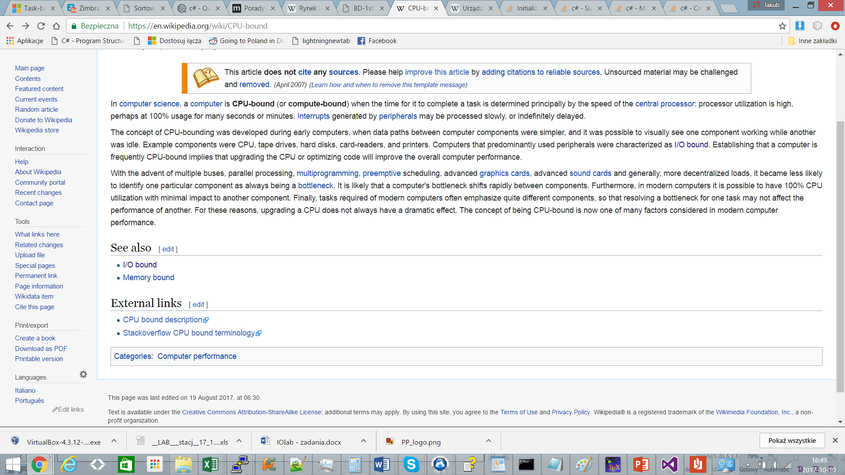

Slide 58
Jaki jest cel programowania asynchronicznego
Zadania IO-bound / CPU-bound
Niektóre elementy oprogramowania oczekują na odpowiedź (np. z bazy danych, serwera/klienta TCP, zasobu sieciowego). Samo przetwarzanie danych jest stosunkowo szybkie. Chcemy zrównoleglić takie zadanie, aby jednocześnie oczekiwać na wiele zapytań. W ten sposób czas oczekiwania jest zrównoleglany. Tego typu zadania nazywamy IO-bound
Niektóre elementy oprogramowania są stosunkowo wolne, ze względu na liczbę lub złożoność obliczeń. Najnowsze technologie pozwalają wykonywać takie zadania równocześnie przy pomocy wielu procesorów. Chcemy zrównoleglić takie zadania, aby w pełni wykorzystać możliwości techniczne sprzętu na którym wykonywane jest zadanie. Tego typu zadania nazywamy CPU-bound
Dodatkowo programowanie asynchroniczne pozwala na implementacje responsywnych aplikacji

Slide 59
Wątki przetwarzania IO-bound; CPU-bound - definicja
Wątek przetwarzania jest nazywany IO-bound wtedy, gdy czas jego przetwarzania jest skorelowany z czasem dostępu do podsystemu lub sprzętu peryferyjnego (w definicji klasycznej – czyli dowolnego sprzętu innego niż CPU i pamięć operacyjna; innymi słowy dysk twardy jest urządzeniem peryferyjnym).
  Próba spolszczenia nazwy – wątek przetwarzania operacji wejścia/wyjścia
Wątek przetwarzania jest nazywany CPU-bound wtedy, gdy czas jego przetwarzania jest skorelowany z szybkością procesora.
  Próba spolszczenia nazwy – wątek przetwarzania operacji obliczeniowych

Slide 60
Zadanie IO bound Zrównoleglenie
Wysyłamy zapytanie
Wysyłamy zapytanie1
Czekamy
Wysyłamy zapytanie2
Otrzymujemy odpowiedź
Czekamy
Przetwarzamy dane
Przetwarzamy dane
Otrzymujemy odpowiedź 1
Otrzymujemy odpowiedź 2

Slide 61
Zadanie CPU bound Zrównoleglenie
Przetwarzamy duży zbiór danych
Zbiór danych jest dzielony na kilka podzbiorów
Podzbiory są przetwarzane w kilku wątkach
Typowe zadania:
Przetwarzamy wiele podobnych zbiorów danych
Przetwarzamy ten sam zbiór za pomocą wielu algorytmów
Zadania trudniejsze:
Przetwarzamy zbiór danych posiadający bardzo dużą liczbę cech
Rezultaty są agregowane

Slide 62
Podstawowym elementem wzorca jest Task
Task reprezentuje jedno zadanie, które jest wykonywane asynchronicznie
Może zostać zaimplementowany jako worker thread, np. przy pomocy Task.Run( () => foo() )
Gdy jest wykorzystywany jako IO-completion thread, zadanie jest zawieszane na czas wykonania jakiejś operacji (await)
Metody z TAP oznaczamy słowem kluczowym async lub bezpośrednio zwracamy zadania, na które można oczekiwać przy pomocy wcześniej przez nas używanych operacji Wait i When

Slide 63
Deklaracje metod asynchronicznych w TPL
public Task<T> OperationTask(object data)
public Task<T1> OperationTask(object data, CancellationToken token, IProgress<T2> progress)
public async Task OperationTaskAsync(object data, CancellationToken token, IProgress<T> progress)
Nazwa metody może być w innym formacie (np. wykorzystująca słowa Delay albo Poll)

Slide 64
Podstawowe sposoby implementacji (CPU-bound)
public Task<int> OperationTask(object data)
{
return Task.Run(() =>
{
//kod metody asynchronicznej
return 0;
});
}
Operacja sama w sobie
nie jest asynchroniczna
Kontrolę nad zadaniem
oddajemy jednostce
„klienta oprogramowania”

Slide 65
Synchroniczne wywołanie metody typu Task<T>
static void Main(string[] args)
{
Task.WaitAny(OperationTask(0));
}
Task.WaitAll(OperationTask(0));
OperationTask(0).Wait();
OperationTask(0).RunSynchronously();

Slide 66
Asynchroniczne wywołanie metody typu Task<T>
static void Main(string[] args)
{
var task = OperationTask(0);
//działanie programu
task.Wait();
}
Task.WaitAll(task);
Task.WaitAll(new Task[]{task});

Slide 67
Sposoby czekania na zbiór zadań
Task.WaitAll – oczekuje na zakończenie wszystkich zadań zadanych w parametrze
Task.WhenAll – tworzy zadania i oczekuje na ich zakończenie
Task.WaitAny – oczekuje na zakończenie dowolnego z zadań zadanych w parametrze
Task.WhenAny – tworzy zadania i oczekuje na zakończenie dowolnego z nich

Slide 68
Podstawowe sposoby implementacji (CPU-bound)
public static async Task OperationTask(object data)
{
Console.WriteLine("begin task");
await Task.Run(() =>
{
Console.WriteLine("begin async");
Thread.Sleep(100);
//kod operacji asynchronicznej
Console.WriteLine("end async");
});
Console.WriteLine("end task");
}
Operacja jest
zadeklarowana
jako asynchroniczna
W ramach oprogramowania
kontrolujemy zadanie
wykorzystując await

Slide 69
Podstawowe sposoby implementacji (CPU-bound)
static void Main(string[] args)
{
int test = 0;
byte[] buffer = new byte[128];
Console.WriteLine("begin main");
Task task = OperationTask(buffer);
Thread.Sleep(test);
Console.WriteLine("progress main");
task.Wait();
Console.WriteLine("end main");
}

Slide 70
Podstawowe sposoby implementacji (IO bound)
public static async Task OperationTask(byte[] buffer)
{
TaskCompletionSource<int> tcs = new TaskCompletionSource<int>();
FileStream fs = new FileStream("D://plik.txt", FileMode.Open);
Console.WriteLine("task before await");
await fs.ReadAsync(buffer, 0, 128);
Console.WriteLine("task after await");
}
static void Main(string[] args)
{
byte[] buffer = new byte[128];
Task task = OperationTask(buffer);
Console.WriteLine("main");
}

Slide 71
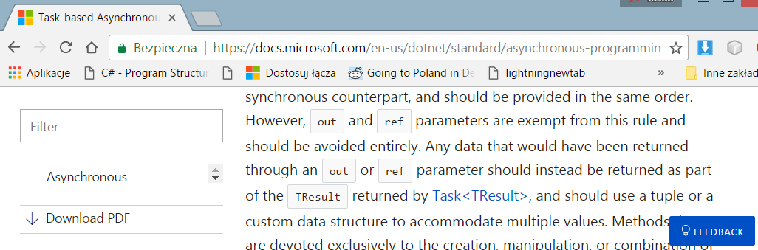
Podstawowe sposoby implementacji – złożone wyniki działania zadań
public static Task<int> OperationTask(byte[] buffer, out int i)
public static Task<int> OperationTask(byte[] buffer, ref int i)

Slide 72
Podstawowe sposoby implementacji – złożone wyniki działania zadań
public Task<Tuple<int,int>> OperationTask(byte[] buffer)
public Task<TResultDataStructure> OperationTask(byte[] buffer)

Slide 73
Status Zadania
WaitingForActivation – Task jest „zawieszony”, oczekuje na jakąś operację wewnętrzną
Canceled – Ten status pojawia się, gdy zadanie zostanie zawieszone przez użytkownika
RanToCompletion – Zadanie wykonane
Faulted – Zadanie zasygnalizowało błąd wewnętrzny

Slide 74
Słowo kluczowe await
await może zostać użyte w każdej metodzie oznaczonej jako async z pewnymi wyjątkami:
  Bloki catch oraz finally
  Bloki lock
  Wyrażenia LINQ
  Bloki kodu oznaczone jako unsafe – w tym przypadku nie mamy wyjścia, po prostu nie można, kropka. Pozostałe przypadki omówimy.

Slide 75
Bloki catch oraz finally
Wykorzystujemy zmienną logiczną, aby wywołać operację await poza blokiem
static async void myMethod()
{
string page;
WebClient webClient = new WebClient();
bool failed = false;
try
{
page = await webClient.DownloadStringTaskAsync("myAddress.com");
}
catch
{
failed = true;
}
if(failed)
page = await webClient.DownloadStringTaskAsync("mySecondAddress.com")
}

Slide 76
Bloki lock
Używamy dwóch bloków typu lock, a operację await wykonujemy pomiędzy tymi blokami
static async void myMethod()
{
lock(myResource)
{
address = processOne(myResource);
}
variable = await methodAsync(address)
lock(myResource)
{
myResource.SetVariable(variable);
}
}

Slide 77
Wyrażenia LINQ
Zamiast wyrażeń LINQ używamy operacji na IEnumerable
IEnumerable<string> contents = from x in addresses
select await wc.DownloadStringTaskAsync(x);
IEnumerable<Task<string>> tasks=addresses.Select(async x => await wc.DownloadStringTaskAsync(x));
IEnumerable<string> contents = await Task.WhenAll(tasks);

Slide 78
Anulowanie zadania
Do anulowania zadania wykorzystywane są elementy klas CancellationTokenSource oraz CancellationToken
Należy pamiętać o tym, że niektóre implementacje (np. NetworkStream) nie współpracują dobrze z tokenem anulowania (pomimo mylącej deklaracji ReadAsync, która pozwala na przekazanie tokenu).
CancellationTokenSource służy do wygenerowania i zarządzania tokenem z poziomu „synchronizującego”
CancellationToken pozwala na reagowanie na zmiany wprowadzane przez CancellationTokenSource (w szczególności żądanie anulowania zadania)

Slide 79
Zadanie 12. – rozgrzewka
Błąd „public static Task<int> OperationTask(byte[] buffer, out int i)” został zamieniony na „public Task<TResultDataStructure> OperationTask(byte[] buffer)”. Zaimplementuj strukturę „TResultDataStructure”, która spełnia założenia błędnego zapisu (użyj Properties).

Slide 80
Zadanie 13. – podstawy składni
Popraw poniżej przedstawiony kod:
public void Zadanie2()
{
//ZADANIE 2. ODKOMENTUJ I POPRAW
/*
Task.Run(
() ==
{
Z2 = true;
}
*/
}

Slide 81
Zadanie 14. – konsumpcja wzorca
Zaimplementuj metodę oczekującą (asynchronicznie) na pobranie informacji ze strony podanej w argumencie i zwracającej pobraną zawartość w postaci ciągu znaków.
Do tego celu wykorzystaj zaimplementowaną w ramach klasy WebClient asynchroniczną metodę DownloadStringAsyncTask(Uri)
Przetestuj działanie metody na adresie „http://www.feedforall.com/sample.xml”.

Slide 82
Zadanie 15 a)
Dokładnie przeanalizuj kod dostarczony przez prowadzącego zajęcia.

Slide 83
Serwer Echo TCP w TAP. (snippet z RunAsync)
static async Task serverTask(){
TcpListener server = new TcpListener(IPAddress.Any, 2048);
server.Start();
while(true){
TcpClient client = await server.AcceptTcpClientAsync();
byte[] buffer = new byte[1024];
client.GetStream().ReadAsync(buffer, 0, buffer.Length).ContinueWith(
async (t) =>
{ int i = t.Result;
while (true)
{ client.GetStream().WriteAsync(buffer, 0, i);
i = await client.GetStream().ReadAsync(buffer, 0, buffer.Length);
}});}}

Slide 84
Zadanie 15 b)
Zaimplementuj clientTask zgodnie ze wzorcem TAP. Posłuż się w implementacji kodem źródłowym dostarczonym przez prowadzącego. Posługując się metodą Task.WaitAll uruchom jedno zadanie serwera i kilka zadań klienta.

Slide 85
Zadanie 15 c)
Dodaj opcję anulowania zadania KeepPinging oraz RunAsync. Wykorzystaj CancellationToken (w pierwszym wypadku musisz samodzielnie zaimplementować obsługę tokenu, w drugim przypadku konsumujesz implementację ReadAsync i tam wykorzystujesz token)

Slide 86
Zadanie 15 d)
Zaimplementuj klasę obsługującą tzw. Log Serwera. Wiadomości mogą być przepisywane do podanego w argumencie wyjścia, zapisywane bezpośrednio na konsoli lub zapisywane w pliku. (Zadanie polega na synchronizacji zapisywanych danych)

Slide 87
Zadania dodatkowe
Stwórz program czytający bitmapy z plików i wyświetlający wczytane obrazy na ekranie(obsługa kontrolek jest bardzo prosta, nie bój się dokumentacji, a w najprostszych przypadkach, po prostu posłuż się IntelliSense)
Niech wczytywanie odbywa się po naciśnięciu przycisku – zwróć uwagę na brak responsywności GUI
Zaimplementuj tą samą metodę wykorzystująć TAP

Slide 88
Zadania dodatkowe
Zaimplementuj metodę wczytywania dużego rozmiaru macierzy z pliku do zmiennej
Zaimplementuj metodę zapisywania tablicy bajtów do pliku
Zaproponuj implementację prostego protokołu komunikacyjnego (HI, ACK, BYE) – jak bardzo abstrakcyjnym pojęciem jest komunikat, jak powinien być interpretowany, czy zasługuje na własny typ, czy ciąg znaków jest „OK”?
Zamień obsługę serwera Echo na implementację swojego protokołu
Zapoznaj się z protokołem FTP, jak dużo pracy musiałbyś wykonać, aby stworzyć prosty serwer FTP?

